Slide 1
Colosenses
Pablo Ora Por Sabiduría

Slide 2
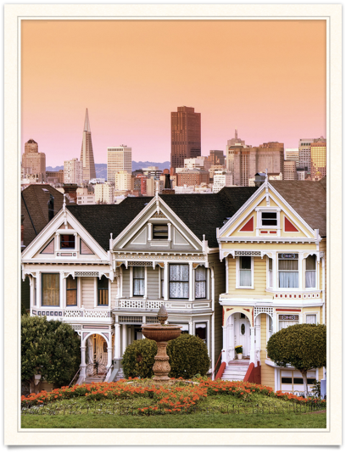
Colosenses 1:9-14
Midtown para cristo
9 Por lo cual también nosotros, desde el día que lo oímos, no cesamos de orar por vosotros, y de pedir que seáis llenos del conocimiento de su voluntad en toda sabiduría e inteligencia espiritual,
10 para que andéis como es digno del Señor, agradándole en todo, llevando fruto en toda buena obra, y creciendo en el conocimiento de Dios;
11 fortalecidos con todo poder, conforme a la potencia de su gloria, para toda paciencia y longanimidad;
12 con gozo dando gracias al Padre que nos hizo aptos para participar de la herencia de los santos en luz;
13 el cual nos ha librado de la potestad de las tinieblas, y trasladado al reino de su amado Hijo,
14 en quien tenemos redención por su sangre, el perdón de pecados.

Slide 3
Contexto
Estudiamos en el primer mensaje un poco de la ubicación de la Carta y de la situación de Pablo en aquel momento ( estaba en la cárcel ) y vimos como Dios usa esta situación para poder ministrar a los Colosenses aun sabiendo de las cosas que pueden pasar allí encarcelado.
Pudimos estudiar el propósito de la carta ( corregir la mala doctrina que tenia esta iglesia ) pues se habían introducido gentes con malas enseñanzas y herejías que iban en contra de la preeminencia o supremacía de Dios, para tratar de traer abajo el nombre de Dios ( y poner las malas practicas como principios de la iglesia en aquellos días ). Igual que en nuestros días.

Slide 4
PUNTO 1: LA ORACIÓN DE UN PRICIONERO
9 Por lo cual también nosotros, desde el día que lo oímos, no cesamos de orar por vosotros, y de pedir que seáis llenos del conocimiento de su voluntad en toda sabiduría e inteligencia espiritual,
10 para que andéis como es digno del Señor, agradándole en todo, llevando fruto en toda buena obra, y creciendo en el conocimiento de Dios;
11 fortalecidos con todo poder, conforme a la potencia de su gloria, para toda paciencia y longanimidad;
12 con gozo dando gracias al Padre que nos hizo aptos para participar de la herencia de los santos en luz;
V.9 Pablo ora por Inteligencia Espiritual.
V.10 Pablo ora por Obediencia Practica.
V11-12 Pablo ora por Excelencia Moral.

Slide 5
A. Pablo ora por Inteligencia Espiritual.
9 Por lo cual también nosotros, desde el día que lo oímos, no cesamos de orar por vosotros, y de pedir que seáis llenos del conocimiento de su voluntad en toda sabiduría e inteligencia espiritual,
Pablo esta orando por esto por que había mala doctrina de parte de algunos y puesto que el Pastor Epafras, le pide de su ayuda el entiende que ellos debían de prepararse en el área espiritual para poder soportar la tentación de abandonar la sana doctrina.( Efesios 5:17 )
Cada Cristiano necesita el tener conocimiento de las cosas de Dios, para no ser llevado por el mundo y por las corrientes de las malas doctrinas. ( 1 Corintios 14:20 )
Estamos nosotros orando por tener o por desear el tener conocimiento por las cosas de Dios ( cuantos tenemos deseo de ser discípulos de Cristo ),.. estamos pagando el precio para ser como Cristo… o solo deseamos venir a calentar la banca de la Iglesia.

Slide 6
B. Pablo ora por Obediencia Práctica.
V.10 para que andéis como es digno del Señor, agradándole en todo, llevando fruto en toda buena obra, y creciendo en el conocimiento de Dios;
Parte del problema de los Colosas eran esto de las “practicas paganas” y de su “misticismo” pues estaban acudiendo a maneras de sanidad y de dirigir a la iglesia ( es por eso que Epafras acude a Pablo por ayuda ) pues estaban siendo confundidos por personas ajenas y de la iglesia con herejías y malas practicas.
Como estamos nosotros en cuanto a las relaciones con las personas del mundo del trabajo, de la iglesia, y de la escuela que desean el llevarnos por estos malos pasos.
Estamos tan distanciados de Dios que ya no entendemos quien es Dios y como habla por medio de los hermanos ( Discipuladores ) pues nuestros ojos están cerrados por nuestro Orgullo y malas relaciones en la Iglesia ( Dios estableció la iglesia para la edificación de los Santos y no para la comodidad de los santos.
Veamos el mejor cuadro de esto en LUCAS 24:13-35

Slide 7
V11-12 Pablo ora por Excelencia Moral.
11 fortalecidos con todo poder, conforme a la potencia de su gloria, para toda paciencia y longanimidad; 12 con gozo dando gracias al Padre que nos hizo aptos para participar de la herencia de los santos en luz;
La excelencia moral es algo de lo cual Dios nos ha hecho ya participes por medio del Espíritu Santo ( que habita en los que ya le hemos recibido ) a los que somos salvos… ( GÁLATAS 3:24 ) Habla de la ley como un AYO/AYUDANTE.
Cuando Pablo habla en el versículo 9 del ser llenos del conocimiento de su voluntad ( quiere decir que esto es algo de lo cual podemos decidir si nos “llenamos” o nos “vaciamos” por que hemos elegido el no participar de esta herencia espiritual de los santos que se habla en el versículo 12.
Hay gente que no esta ya en la iglesia y que ha decidido el NO PARTICIPAR ( estar dentro de la iglesia ) y están perdiendo herencia por que no hay sumisión a la Iglesia ( Y la herencia está siendo tomada por los fieles que si están haciendo las cosas en obediencia ).
Cuando TU le dices a la iglesia NO… Le dijiste a Dios que su ESPOSA ES FEA.

Slide 8
COLOSENSES 1
13 el cual nos ha librado de la potestad de las tinieblas, y trasladado al reino de su amado Hijo,
14 en quien tenemos redención por su sangre, el perdón de pecados.
PUNTO 2: Como Orar Por Las Naciones
Estamos orando por la libertad del pecado en cuanto a las personas que conocemos, o solo estamos orando por mi agenda personal.
Cuando tenemos y entendemos esto de la redención por la sangre de JESÚS, y esto del perdón de los pecados,.. va a existir un amor por las personas y un deseo de compartir el evangelio con ellos.
Pablo esta prisionero y aun asi aprovechando su tiempo, pues estaba escribiendo esta carta, y aun asi no toma ni un segundo para considerar la situación personal de el ( sino la de iglesia de la cual ni conoce ) y pone en segundo lugar su propia realidad y ora por entendimiento en cuanto a este tema tan delicado,… ENTIENDE USTED ESTO DE LA SALVACION.

Slide 9
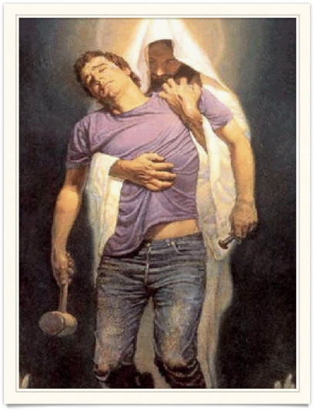
EFESIOS 2:8-10
8 Porque por gracia sois salvos por medio de la fe; y esto no de vosotros, pues es don de Dios;
9 no por obras, para que nadie se gloríe.
10 Porque somos hechura suya, creados en Cristo Jesús para buenas obras, las cuales Dios preparó de antemano para que anduviésemos en ellas.

Slide 10
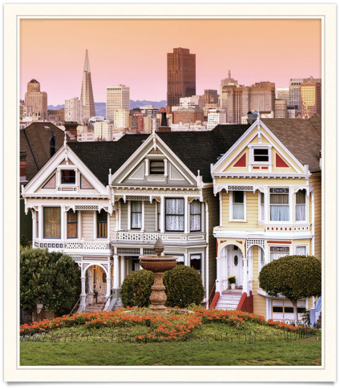
MIDTOWN PARA CRISTO
HEBREOS 12
12 Por lo cual, levantad las manos caídas y las rodillas paralizadas;
13 y haced sendas derechas para vuestros pies, para que lo cojo no se salga del camino, sino que sea sanado.
14 Seguid la paz con todos, y la santidad, sin la cual nadie verá al Señor.
15 Mirad bien, no sea que alguno deje de alcanzar la gracia de Dios; que brotando alguna raíz de amargura, os estorbe, y por ella muchos sean contaminados;
16 no sea que haya algún fornicario, o profano, como Esaú, que por una sola comida vendió su primogenitura.
17 Porque ya sabéis que aun después, deseando heredar la bendición, fue desechado, y no hubo oportunidad para el arrepentimiento, aunque la procuró con lágrimas.

Slide 11
CONCLUCIÓN PRÁCTICA

Slide 12
V1. Separados
V2. Hermanos
V3. Orando
V4. Fe
V5. Oido
V6. Fruto
V7. Fieles
V8. Amor
V9. Conocimiento
V10. Andando
V11. Fortalecidos
V12. Aptos
V13. Reino
V14. Redención

